Slide 1
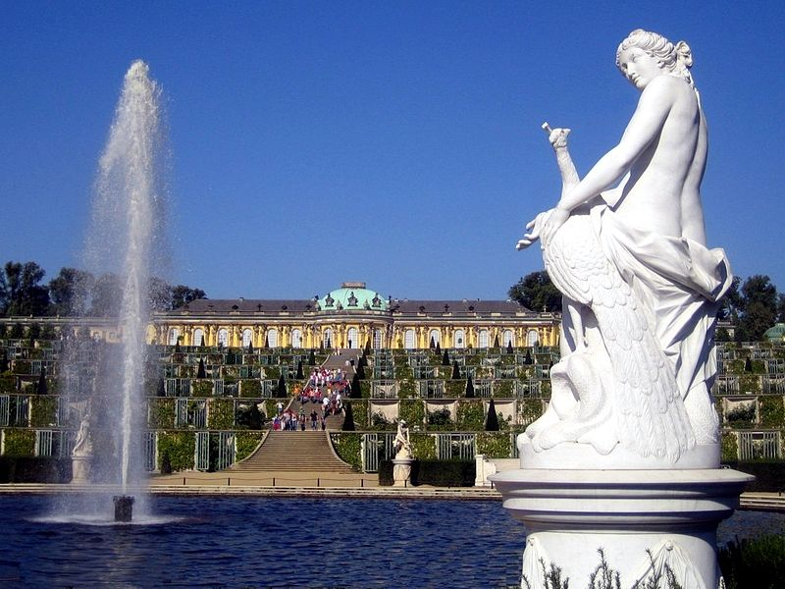
Парковая культура

Slide 2
Садово-парковое искусство — искусство создания садов, парков и других озеленяемых территорий. Сюда относятся: планировка и разбивка садов и парков, подбор растений для различных климатов и почв, размещение и группировка растений в сочетании с архитектурой, дорогами, водоёмами, скульптурой. Многообразные приёмы садово-паркового искусства подчиняются двум основным принципам — регулярному (геометрическому) или пейзажному (имитирующему естественный ландшафт).
Садово-парковое искусство возникло в эпоху рабовладельческого строя, когда особое значение придавалось паркам при различных сооружениях: храмах, дворцах, усадьбах. Планировка садов в Древнем Египте была строго регулярной, поскольку это облегчало орошение растений. В Древней Греции в садах впервые появилась скульптура и архитектурные сооружения — колоннады и алтари для различных церемоний. В древнеримских садах были использованы сложные гидротехнические сооружения — искусственные водоёмы и фонтаны.

Slide 3
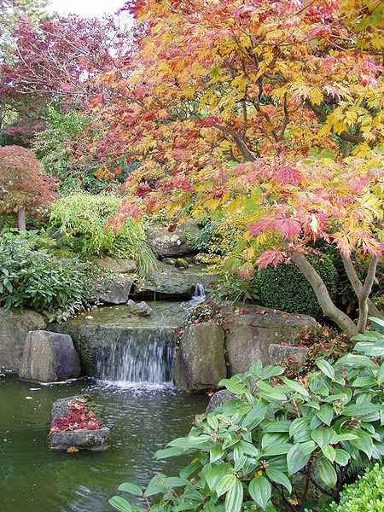
В Средние века регулярные сады в арабских странах состояли из двух половин — цветочной (гюлистан) и плодовой (бустан). На Пиренейском полуострове, завоёванном арабами, сложился особый тип небольшого сада в дворике при замке. В отличие от европейских, сады в Японии, Китае и Корее строились по принципу пейзажной композиции, воплощающей идею вечной обновляемости природы.

Slide 4
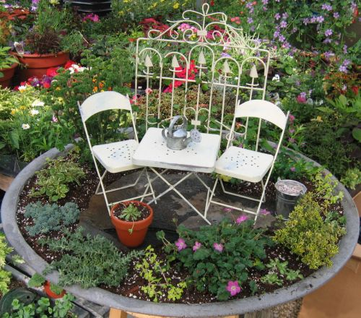
В садах XVI века и регулярных парках XVII—XVIII веков строения и деревья выделялись на фоне насаждений, подстриженных в виде ровных стенок — шпалер.
Позднее на их основе сложились основные типы парков:
террасные (с расположением участков на разных уровнях, с лестницами и каскадами);
регулярные «французские» (с боскетами, аллеями, партерами и водоёмами геометрически правильных форм);
пейзажные «английские» (живописная композиция наподобие естественного ландшафта — с лужайками);
миниатюрные сады (в древнеримских перистилях, испано-мавританских дворах; японские сады — символические композиции из воды, растений и камней).
Миниатюрный сад

Slide 5
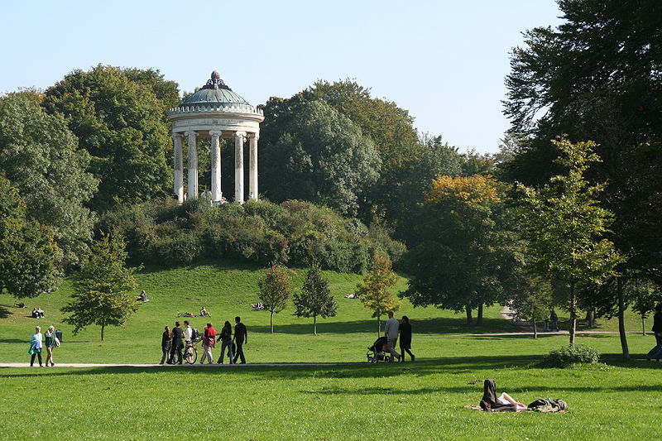
С середины XIX века наряду с частными получают распространение общественные парки. В них обычно сочетались приёмы регулярного и ландшафтного построения.

Slide 6
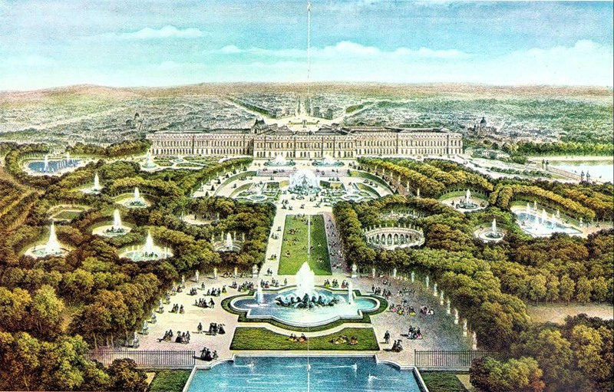
Версаль-образец европейского парка

Slide 7
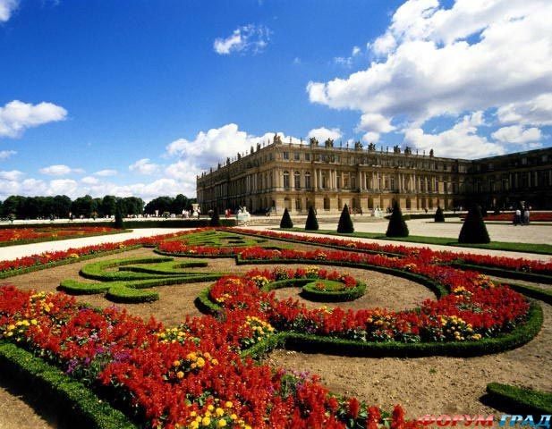
В 1661 г. началось строительство Версальского парка, которое растянулось почти на 50 лет и обошлось в 200 миллионов луидоров.
Нынешняя площадь Версальского парка, равная 815 гектарам, составляет лишь одну десятую часть прежнего королевского поместья, простиравшегося на 8000 гектаров. На его территории, помимо архитектурных памятников, расположено несколько парков во французском стиле, которые спроектировал знаменитый ландшафтный архитектор эпохи Людовика XIV Андре Ленотр. В 17-18 веках были созданы парки малых версальских дворцов – Большого и Малого Трианонов. Остальную часть парка занимают лесные и сельскохозяйственные угодья. Все устройство парка подчинено строгой симметрии: яркие цветники выполнены в виде геометрических узоров, по прямой оси тянутся идеально ровные аллеи деревьев, бассейны имеют правильную форму. Тем самым Ленотр положил начало моде на регулярные парки во французском стиле с их словно кружевными партерами, напоминающими мозаику из газонов, цветочных клумб и зеленых изгородей.

Slide 8
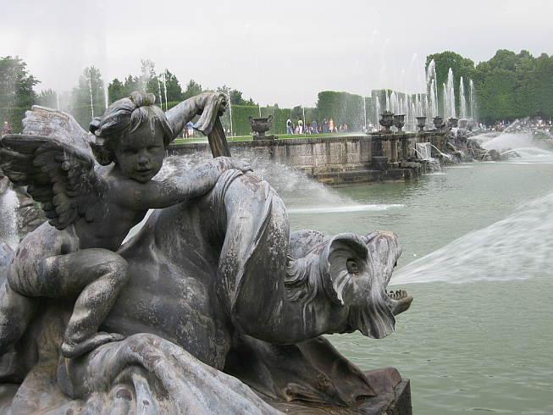
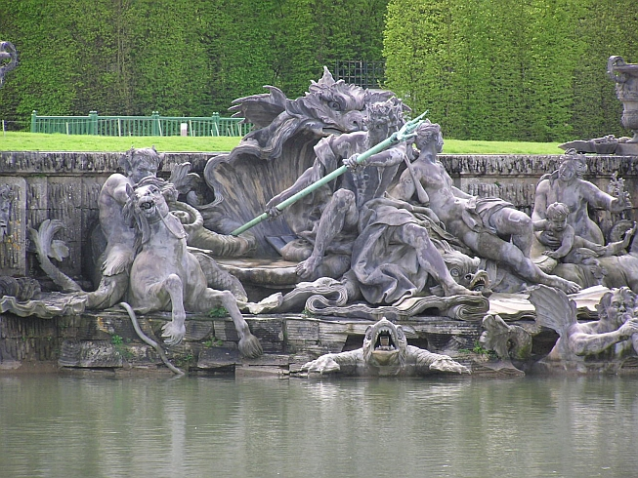
Гордостью парка являются фонтаны, число которых достигает 2000. Среди них действующими сегодня являются 1700 фонтанов. Снабжение фонтанов водой представляло настоящий технический прорыв для 17 века. В парке сосредоточено около 30 километров канализационных труб, выполненных из свинца или кованого железа.
Вдоль всего западного фасада дворца, выходящего в парк, раскинулся водный партер с просторными газонами и фигурными бассейнами, обрамленными низкими гранитными парапетами с установленными на них вазами и статуями. Созданные скульпторами Тюби, Реньоданом и Куазевоксом статуи представляют собой распластавшиеся мужские и женские фигуры, символизирующие главные французские реки – Рону, Гаронну и Луару.

Slide 9
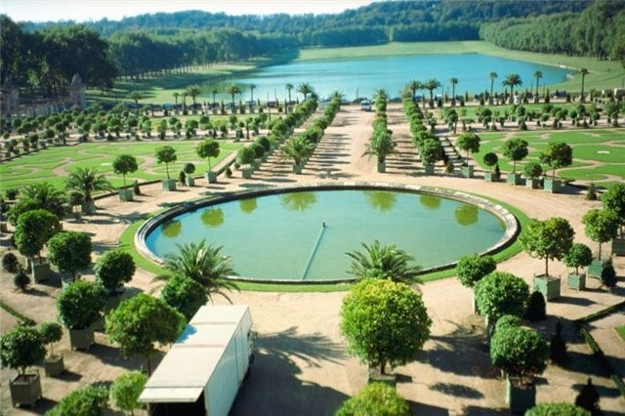
К югу от водного партера находится расположенное на несколько метров ниже в силу рельефа местности здание оранжереи и примыкающий к ней оранжерейный парк с расставленными в кадках цитрусовыми деревьями, которые как раз вошли в моду во Франции во второй половине 17 века.
По главной оси за водным партером начинается терраса, куда можно спуститься по широкой лестнице, у подножия которой находится выполненный в 1670 году фонтан, посвященный матери Аполлона богине Латоне (Bassin de Latone).

Slide 10
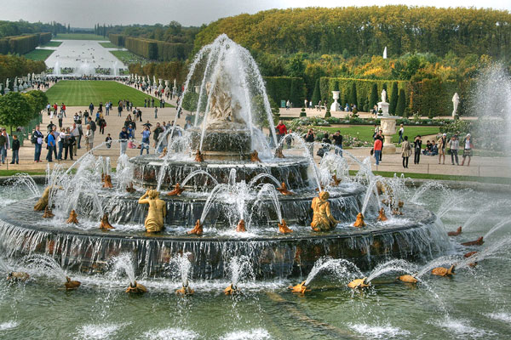
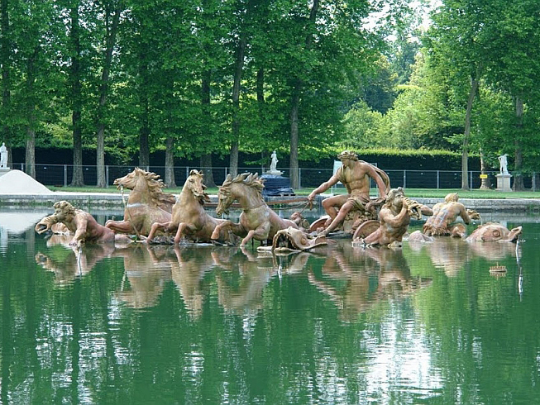
За фонтаном Латоны начинается длинная широкая аллея с газоном посередине и рядами мраморных статуй по обеим сторонам. В конце аллеи находится фонтан Аполлона (Bassin d’Apollon)

Slide 11
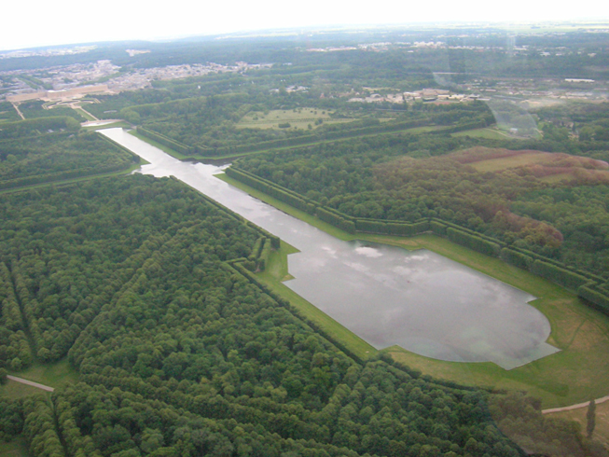
За бассейном Аполлона открывается перспектива на крестообразный Большой канал (Grand Canal), простирающийся на 1,8 километра в длину и 62 метра в ширину. Его великолепие олицетворяло собой морское превосходство Франции. Во время многочисленных праздников, проходивших при дворе Людовика XIV, канал освещали огни фейерверков. Кроме того, существовала особая флотилия канала – Большой канал своего рода флот в миниатюре, неизменно поражавший воображение современников.

Slide 12
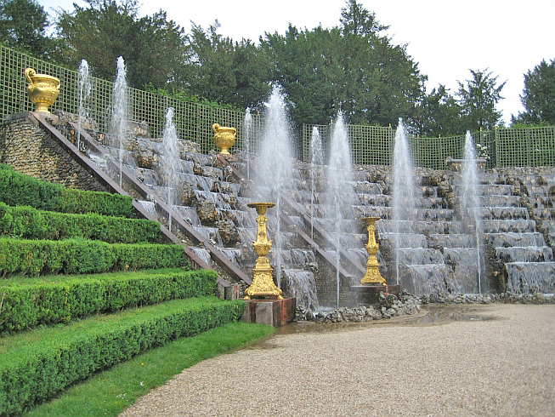
Еще одной особенностью Версальского парка являются многочисленные боскéты – искусственные рощи, которые в эпоху Людовика XIV именовались «зелеными комнатами». Каждый из боскетов представляют собой упорядоченный лабиринт, образованный густо посаженными деревьями или кустарниками, в разных уголках которого находятся фонтаны, бассейны, гроты, садики.

Slide 13
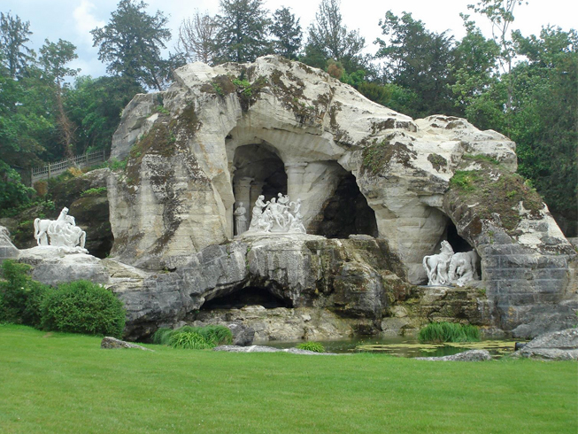
Расположенный к западу от Версальского дворца боскет «Купальня Аполлона» (Bosquet des bains d’Apollon) был выполнен по эскизу известного пейзажиста эпохи Людовика XVI Юбера Робера в 1778-1781 годах.

Slide 14
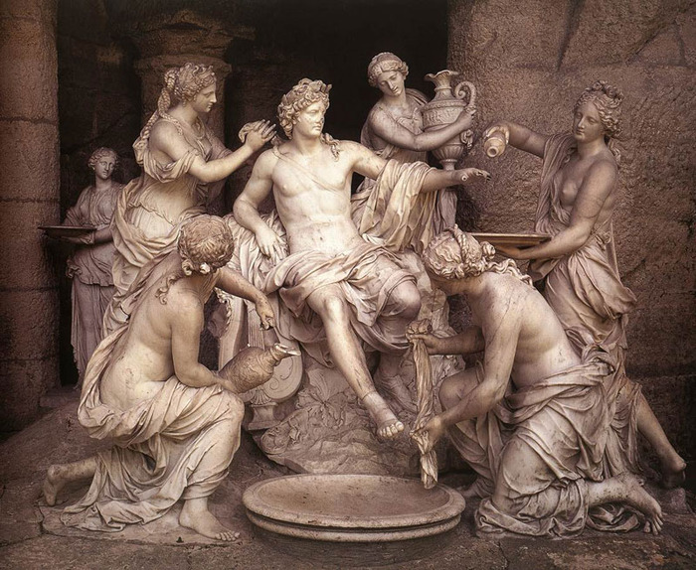
Главным украшением боскета является монументальная скульптурная группа «Аполлон с прислуживающими ему нимфами», которая была выполнена по заказу Людовика XIV веком ранее, к 1675 году, скульпторами Жирардоном и Реньоденом.

Slide 15
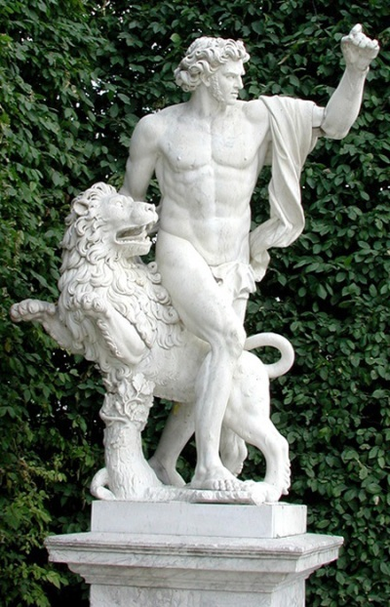
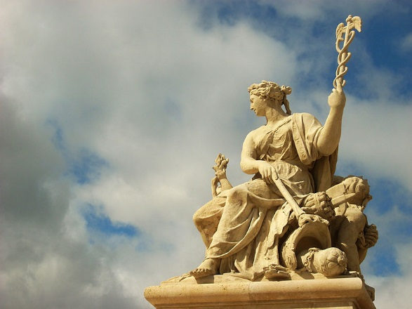
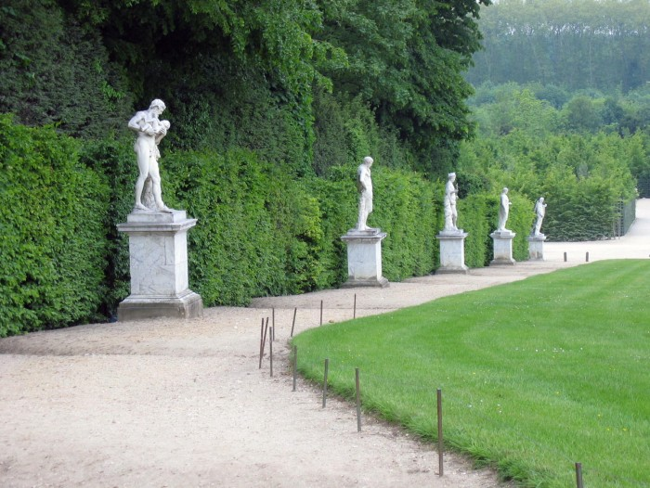
Помимо фонтанов и боскетов Версальский парк изобилует скульптурой, благодаря которой он представляет собой своего рода музей под открытым небом. Подавляющее большинство скульптур являются персонажами из древнегреческой и древнеримской мифологии, которые специально подобраны во имя прославления силы и могущества французского короля.

Slide 16
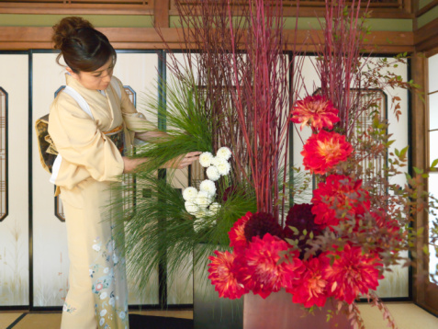
икебана

Slide 17
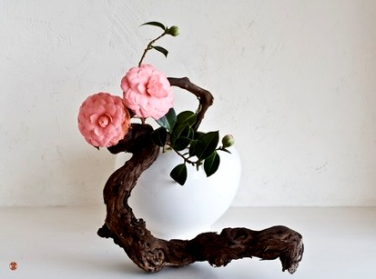
ИКЕБАНА (япон. Ikebana — живые цветы; второе рождение цветов), японское искусство составления композиций из живых или засушенных растений, получившее признание во всем мире. Задача икебаны — создать собственный микромир, подчеркнуть красоту и совершенство природы, внести гармонию в помещение, где стоит композиция, и повлиять на настроение людей. Для того чтобы заниматься икебаной, надо иметь хороший вкус (как считают японцы, «абсолютное зрение», по аналогии с абсолютным слухом), умение видеть красоту в изгибах ветвей, слышать музыку цветов. Мастера икебаны учатся всю жизнь. На становление оказали влияние синтоистские верования и эстетико-философские воззрения буддизма.

Slide 18
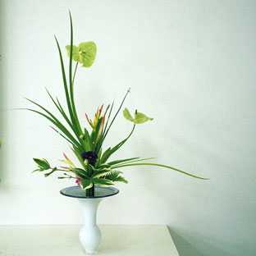
Искусство икебаны возникло из индийского обычая подносить богам цветы и появилось в Японии в 6 веке. Первые композиции подносились к алтарю Будды в больших роскошных вазах и отличались некоторой помпезностью. Конструктивную основу первых икебан составляли две основные ветки, символизирующие свет и тьму, противостояние земли и неба. Затем был добавлен и третий элемент, символизирующий человека. В икебане до 15 века господствовал стиль рикка (стоящие цветы) — большие композиции, в которых линии растений устремлялись вверх, причем стебли ни в коем случае не должны были касаться стенок сосуда. Для создания этих композиций применялись ветви бамбука, деревьев хвойных пород, для чего требовались большие усилия, поэтому риккой занимались мужчины. Ныне композиции рикка сохранились как храмовые, ими иногда аранжируют большие помещения. Но основу всех стилей икебаны заложили все же композиции рикка.

Slide 19
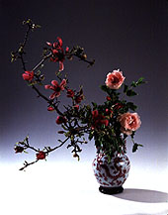
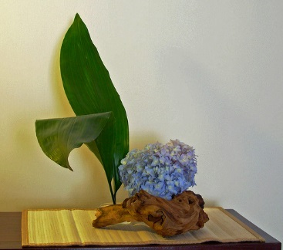
Необычайной простотой отличаются композиции стиля тябана (икебана одного цветка), появившиеся в 16 веке. Для них требуется всего 1—2 цветка и лист. Такие композиции сопровождали чайную церемонию. Тябана развилась из популярного среди простых людей стиля нагеирэ (цветы, брошенные в воду), не имеющего определенных правил. Как нечто среднее между нагеирэ и рикка в начале 18 века появился стиль сейка, который сочетал в себе простоту нагеирэ и благородство рикки.
Тябана
Сейка

Slide 20
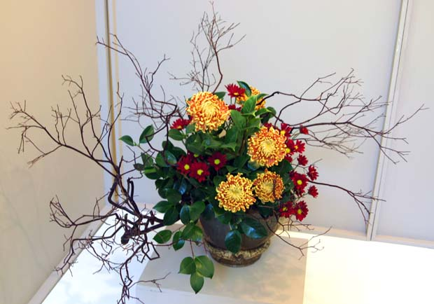
В 1897 появляется совершенно новый стиль морибана — композиции из растений в плоских вазах, удерживаемые с помощью специальных наколок. Интересно, что большинство европейцев считает именно морибану типично японским стилем. После модернизации в Японию попали невиданные до тех пор розы, гвоздики, тюльпаны и другие роскошные цветы. Их стали также включать в композиции.
В 1926 возникла школа Согецу, которая в полной мере испытала воздействие авангардистской живописи и урбанистических течений. Эта школа включает в композиции самые неожиданные предметы, живой и неживой материал. Примеру Согецу последовали и другие школы.

Slide 21
Условно нагеирэ — это композиции в высоких вазах, а морибана — в низких, причем материал ваз может быть любым. В старину это был в основном бамбук с отверстиями для крепления, а также изумительные по своей изысканной простоте керамические сосуды. В чисто японских композициях цвет сосуда для выбора цветов композиции даже более важен, чем сочетание цветов друг с другом. Икебана не использует хрустальные вазы, крайне редко стеклянные. Ваза часто дополняется подставкой или глубоким подносом.
Композиции морибана по желанию можно дополнить камнями, причудливыми кусками дерева, создающими впечатление маленького кусочка природы. Мастера икебаны нередко сами делают сосуды для композиций.
Основой композиций являются три элемента: Син, длина которого в полтора-два раза больше сложенных вместе высоты и диаметра вазы; Соэ, чья длина составляет 3/4 от Син, и Тай, который по длине составляет половину от Син. В некоторых школах длина Тай может быть измерена по Соэ (3/4 или 1/2).

Slide 22
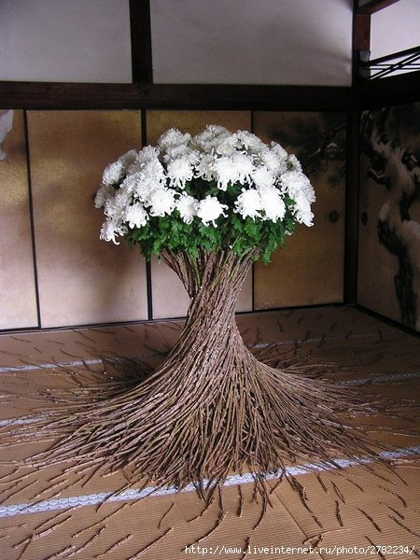
И морибана и нагеирэ могут быть прямостоячие, наклонные и свисающие, к этим основным стилям в некоторых школах добавляют каскадный и контрастный, а также другие.
Готовая композиция должна иметь высоту, ширину и глубину. В качестве Син и Соэ обычно используют ветви каких-либо деревьев и кустарников, а в качестве Тай (Хикаэ) обычно цветок, но это не является строгим правилом. Тай придает акцент всей композиции, подобно тому, как человек увеличивает красоту неодушевленной природы. Особо умелые мастера в качестве Син и Соэ используют два ответвления одной ветви соответствующей длины.
К трем главным элементам прилагаются дополнительные (дзюси). В современных нестрогих композициях их количество в основном регламентируется вкусом. Каждому главному элементу можно придать дополнительный, причем он должен быть короче основного, но направлен в ту же сторону. Они могут быть той же природы, что и основные, но может быть и наоборот: к цветам добавляют нежные веточки, а к ветвям — цветы. Несколько мелких цветов вроде незабудок создают одно цветовое пятно и считаются одним элементом. Некоторые композиции строятся на контрасте или дополнении таких цветовых пятен (метод масс).

Slide 23
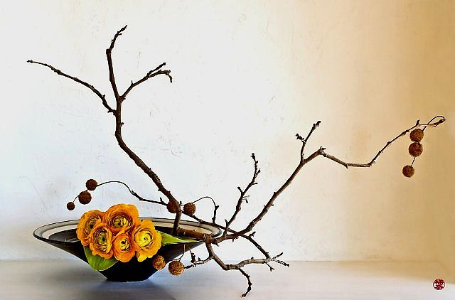
Акцент всегда один, другие компоненты не должны его затмевать. Икебана всегда асимметрична, в этом ее отличие от европейских букетов, но она никогда не должна быть плоской.
Материал для композиции может быть представлен в естественном виде, но чаще его изменяют: убирают лишние веточки, обрывают бутоны. В старых школах ветви специально искривляют. Стебли и ветви очищают на 10—15 см.
В Японии избегают присутствия в композиции нескольких слишком ярких цветов, но это не является догмой. Есть лишь одно довольно строгое правило: в композициях для чайной церемонии тябана (икебана одного цветка) не используют желтый цвет. Избегают и одного белого, так как в Японии он считается траурным. В Европе это вполне допустимо.
Более крупные цветы располагают ближе к основанию сосуда, темные цветы также ставят внизу, но если ваза слишком темная, то темные цветы могут быть и наверху.

Slide 24
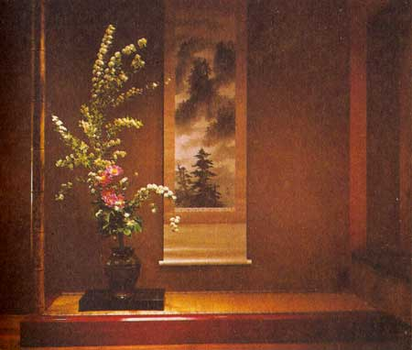
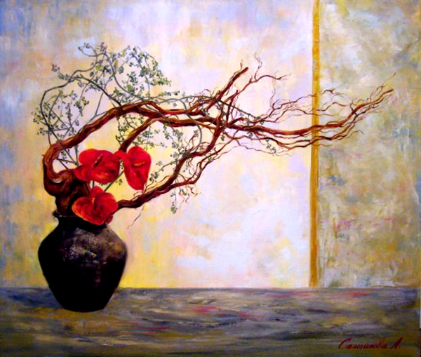
В японском доме икебана ставится традиционно в специальной нише — токономе. Фон и освещение имеют важнейшее значение. Выставки композиций нередко проходят в помещениях с наглухо закрытыми шторами при искусственном свете. Современные мастера для икебаны применяют и специальную подсветку.

Slide 25
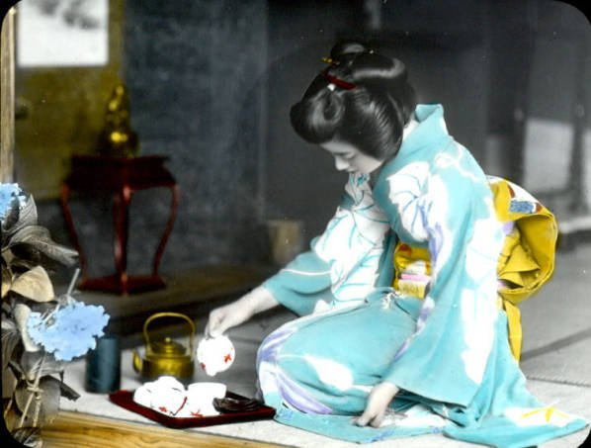
Чайная церемония

Slide 26
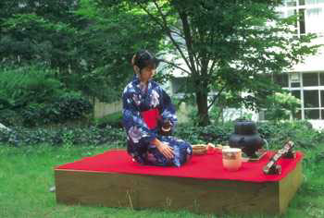
Чайная церемония— искусство приготовления и питья чая
В Японию чай попал в VIII в. Его могли привезти буддийские монахи из Китая, Кореи или Индии, а также японские путешественники, посещавшие Китай. Считается, что первые плантации чая были разбиты монахом Сайсё в Киото, у подножия горы Хэйдзан, в 802 г. Однако только с XII в. употребление чая получает в Японии широкое распространение.
Это было связано с деятельностью священника Эйсая (1141–1215).

Slide 27
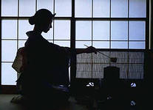
Распространению культуры чая и чаепития способствовал и основатель другого направления дзэн-буддизма в Японии — священник Догэн (1200–1253). В XII–XV вв. с усилением влияния дзэн-буддийских монастырей питье чая становится популярным не только среди монахов, но и среди самураев, горожан, аристократов.
Среди горожан и крестьян были широко распространены чаепития, называемые «чайными собраниями». В отличие от роскошных чайных турниров аристократов, это были скромные, порой молчаливые встречи. Внутреннюю сосредоточенность и душевное согласие участников таких собраний стремился воплотить в эстетике искусства чая великий мастер, создатель чайной церемонии — Мурата Дзюко (1422–1502).

Slide 28
Чайная церемония, которую Мурата проводил сам, была попыткой отрешиться от забот и тягот бренного мира, уйти от суровой действительности в обстановку тишины и умиротворенности.
Мурата впервые сформулировал четыре принципа чайной церемонии: гармония («ва»), почтительность («кэй»), чистота («сэй») и тишина, покой («сэки»). Причем тишина, покой понимались им как просветленное одиночество. Символом принципа «ваби» как стремления к простоте и естественности Мурата Дзюко считал образ одинокой веточки цветущей сливы в заснеженном лесу.
В XV–XVI вв. чайная церемония превратилась в своеобразный ритуально-философский мини-спектакль, в котором каждая деталь, предмет, порядок вещей имели свое особое, неповторимое значение. Конструкция чайного домика и устройство прилегающего к нему сада были связаны с эстетическими категориями «саби» и «ваби», обозначающими гармоническое слияние изысканного и простого, спокойного и печального, скрытой красоты, лаконизма, приглушенности красок.

Slide 29
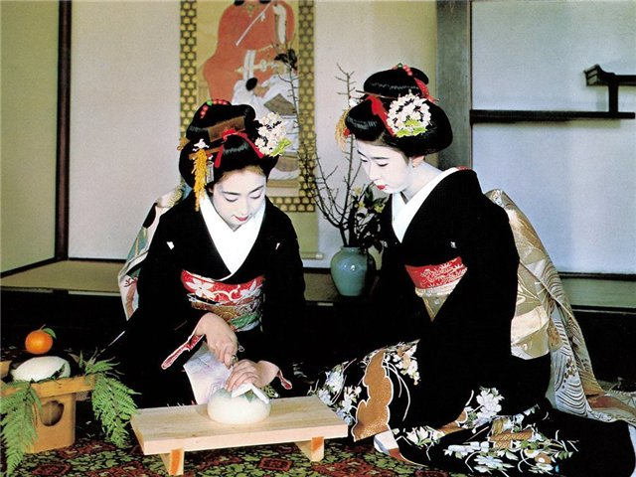
В саду обычно высаживали сосны, кипарисы, бамбук, вечнозеленый кустарник. Все элементы сада чайной церемонии должны были создавать особое настроение сосредоточенности и отрешенности.
Особое значение придавалось конструкции чайного домика. Это небольшая комната, в которую ведет узкий и низкий вход — около 60 см в длину и ширину. Такое уменьшение входа в чайный домик имеет глубокий философский смысл: каждый, кто хочет приобщиться к высокому искусству чайной церемонии, независимо от ранга и чина, должен, входя, непременно согнуться, потому что здесь все равны. Низкий вход не давал также возможности аристократам из военного сословия войти внутрь вооруженными — длинные мечи приходилось оставлять за порогом. И это было символично: пусть оставят вас все жизненные невзгоды и мирская суета, пусть ничто не волнует ваше сознание здесь, где надо сосредоточиться на прекрасном.

Slide 30
В интерьере чайного домика самым важным элементом считалась ниша (токонома). В ней обычно помещали свиток с живописью или с каллиграфической надписью, ставили букет цветов и курильницу с благовониями. Важное значение придавалось освещению тясицу. Как правило, в домике было по шесть-восемь оконцев, разных по размеру и форме, дававших оптимальное — не слишком яркое и не слишком тусклое — освещение.
По прошествии некоторого времени, в течение которого гости могли рассмотреть и оценить предметы в токонома, появлялся «хозяин» чайной церемонии (тядзин). Он низко кланялся гостям и садился напротив них около очага, над которым уже висел котелок с водой. Перед «хозяином» лежали все необходимые предметы чайной утвари: шкатулка с зеленым чаем, чашка и деревянная ложка. Каждый из этих предметов, неся важную эстетическую и философскую нагрузку, зачастую являлся настоящим произведением искусства.

Slide 31
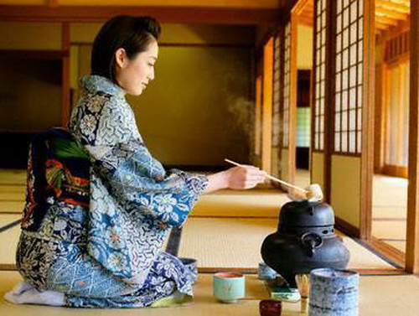
В наши дни искусством чайной церемонии в основном занимаются женщины. Сейчас чайная церемония нередко проводится не только в чайных павильонах, но и в одной из жилых комнат дома; часто чайной церемонии предшествует угощение. Однако неизменным остается дух чайной церемонии: стремление создать обстановку душевности, отойти от суетных, повседневных забот и дел. По-прежнему чайная церемония — это время для бесед о прекрасном, об искусстве, литературе, живописи, о чайной чашке и свитке в токонома.
В Японии существует множество школ чайной церемонии. Одной из самых известных является школа Урасэнкэ в Киото.

